Slide 1



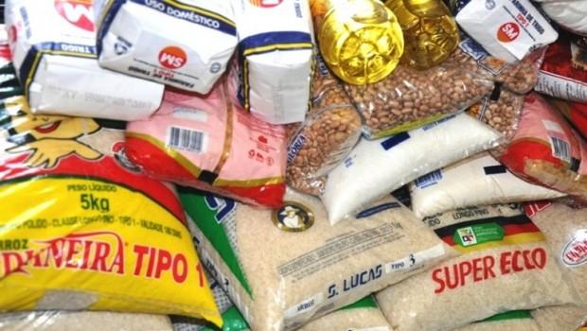


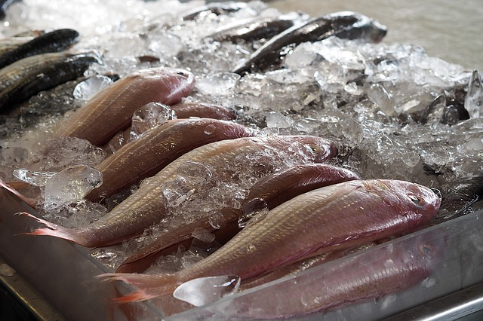
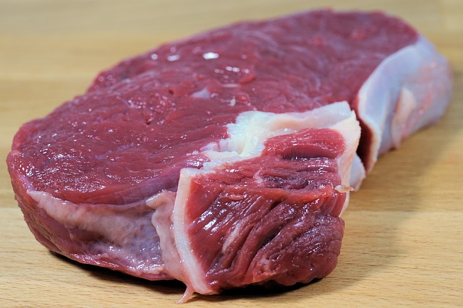
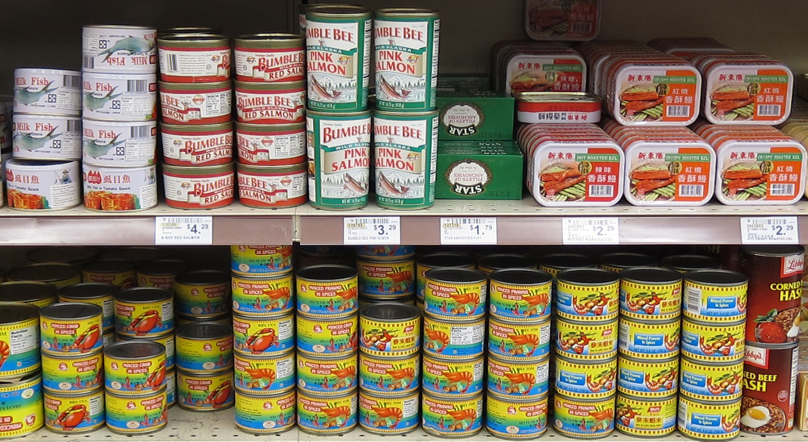
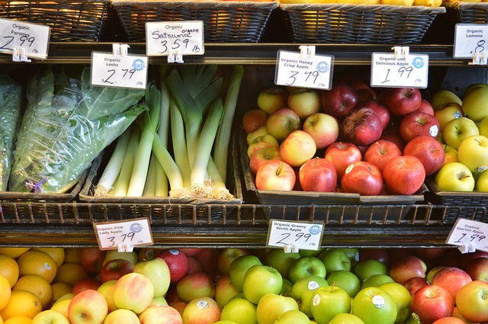
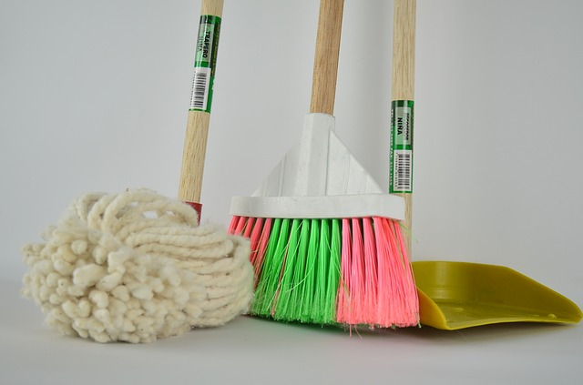







INNOVARE
DELIVERY
| Digite aqui seu produto
Entre ou Cadastre -se
BUSCAR
Meu Carrinho
Meus Pedidos
R$ 0,00
Bem vindo ao INNOVARE DELIVERY – O supermercado online, faça suas compras de uma forma rápida e segura. Você pode retirar ou receber suas compras no conforto da sua casa casa.
| Digite aqui seu CEP
BUSCAR
b2
Retirada tempo médio
3hs
2hs
Entrega tempo médio
5hs
Informe seu CEP para verificar a disponibilidade de entrega em sua região.
3hs
Endereço disponível para entrega!
Desculpe – nos não entregamos nesse endereço
+
+
+
+
+
Massas
Arroz Comum
Sal
Feijão
Vinagres
Cremes
Sopas
Adoçantes
Óleos
Açúcar
Cadernos
Cadernetas
Lápis
Canetas
Canetinhas
Grampeadores
Apontadores
Réguas
Vinhos
Cervejas
Refrigerantes
Água
Sucos
Chás
Leite
Bebidas gaseificadas
Carnes
Frangos
Peixes
Salsichas
Linguiças
Embutidos
Frutos do mar
ALIMENTOS
BAZAR
BEBIDAS
CARNES
+
+
+
+
+
+
Molhos de tomate
Extratos de tomate
Milho verde
Ervilha
Peixes
Pepinos
Palmitos
Champinhons
Laranjas
Bananas
Maçãs
Abobrinha
Chuchu
Berinjela
Alfaces
Couves
Tomates
Amaciantes
Detergentes
Sabão em pó
Desinfetantes
Limpadores
Vassouras
Rodos
Panos
Baldes
Shampoo
Sabonetes
Desodorantes
Perfumes
Antitranspirantes
Condicionador
Papel higiênico
Absorventes
ENLATADOS
FEIRA
LIMPEZA
PERFUMARIA
ATENDIMENTO
DÚVIDAS
INSTITUCIONAL
REDES SOCIAIS
Central de atendimento: 4444-5555
Horário de atendimento:
das 8:00hs às 22:00hs, sete dias por semana
• Meus Pedidos
• Como Pagar
• Sobre Entrega
• Trocas e Devoluções
• Cartões
• Site Seguro
• Fale Conosco
• Política de Privacidade
• Sobre o Innovare Delivery
• Localizador de Lojas
• Cupons de Desconto
• Cartão Innovare Delivery

Slide 2
INNOVARE
DELIVERY
| Digite aqui seu produto
Entre ou Cadastre -se
BUSCAR
Meu Carrinho
Meus Pedidos
R$ 0,00
b1
b2
JÁ TENHO CADASTRO
NÃO TENHO CADASTRO
Verifique sua caixa de entrada no seu
E-mail!
Digite aqui a senha enviada.
Digite aqui uma nova senha.
Confirme a nova senha.
E-MAIL
x
E-MAIL
*NOME
*NOME
admin@fateccarapicuiba.edu.br
Fatec Carapicuíba
Esqueci minha senha
Por favor digite seu e-mail de acesso
*E-MAIL
*E-MAIL
x
admin@fateccarapicuiba.edu.br
Senha trocada com sucesso!
x
Cadastro realizado com sucesso!
SENHA
x
SENHA
*CONFIRME O E-MAIL
***************
*CONFIRME O E-MAIL
admin@fateccarapicuiba.edu.br
ou
*SENHA
*SENHA
ENVIAR
ENVIAR
**********
*CONFIRME A SENHA
*CONFIRME A SENHA
**********
*CPF/CNPJ
*CPF/CNPJ
ENVIAR
62.823.257/0001-09
CADASTRAR
ATENDIMENTO
DÚVIDAS
INSTITUCIONAL
REDES SOCIAIS
Central de atendimento: 4444-5555
Horário de atendimento:
das 8:00hs às 22:00hs, sete dias por semana
• Meus Pedidos
• Como Pagar
• Sobre Entrega
• Trocas e Devoluções
• Cartões
• Site Seguro
• Fale Conosco
• Política de Privacidade
• Sobre o Innovare Delivery
• Localizador de Lojas
• Cupons de Desconto
• Cartão Innovare Delivery

Slide 3
INNOVARE
DELIVERY
Olá Fatec!
Sair
| Digite aqui seu produto
Minha Conta
BUSCAR
Meu Carrinho
Meus Pedidos
R$ 41,53 (8)
Bem vindo ao INNOVARE DELIVERY – O supermercado online, faça suas compras de uma forma rápida e segura. Você pode retirar ou receber suas compras no conforto da sua casa casa.
| Digite aqui seu CEP
BUSCAR
b2
Retirada tempo médio
3hs
2hs
Entrega tempo médio
5hs
Informe seu CEP para verificar a disponibilidade de entrega em sua região.
3hs
Endereço disponível para entrega!
Desculpe – nos não entregamos nesse endereço
+
+
+
+
+
Massas
Arroz Comum
Sal
Feijão
Vinagres
Cremes
Sopas
Adoçantes
Óleos
Açúcar
Cadernos
Cadernetas
Lápis
Canetas
Canetinhas
Grampeadores
Apontadores
Réguas
Vinhos
Cervejas
Refrigerantes
Água
Sucos
Chás
Leite
Bebidas gaseificadas
Carnes
Frangos
Peixes
Salsichas
Linguiças
Embutidos
Frutos do mar
ALIMENTOS
BAZAR
BEBIDAS
CARNES
+
+
+
+
+
+
Molhos de tomate
Extratos de tomate
Milho verde
Ervilha
Peixes
Pepinos
Palmitos
Champinhons
Laranjas
Bananas
Maçãs
Abobrinha
Chuchu
Berinjela
Alfaces
Couves
Tomates
Amaciantes
Detergentes
Sabão em pó
Desinfetantes
Limpadores
Vassouras
Rodos
Panos
Baldes
Shampoo
Sabonetes
Desodorantes
Perfumes
Antitranspirantes
Condicionador
Papel higiênico
Absorventes
ENLATADOS
FEIRA
LIMPEZA
PERFUMARIA
ATENDIMENTO
DÚVIDAS
INSTITUCIONAL
REDES SOCIAIS
Central de atendimento: 4444-5555
Horário de atendimento:
das 8:00hs às 22:00hs, sete dias por semana
• Meus Pedidos
• Como Pagar
• Sobre Entrega
• Trocas e Devoluções
• Cartões
• Site Seguro
• Fale Conosco
• Política de Privacidade
• Sobre o Innovare Delivery
• Localizador de Lojas
• Cupons de Desconto
• Cartão Innovare Delivery

Slide 4

INNOVARE
DELIVERY
Olá Fatec!
Sair
| Digite aqui seu produto
Minha Conta
BUSCAR
Meu Carrinho
Meus Pedidos
R$ 0,00
MINHA CONTA
X
Você não tem pedidos recentes.
Os detalhes de outros pedidos poderão ser
acompanhados nessa área.
Olá Fatec!
Sair
Minha conta
Meus pedidos
Meus dados cadastrais
Meus dados cadastrais
Ver todos os pedidos
Meus dados de acesso
Meus endereços
CLIENTE
Endereço Principal:
Av. Francisco Pignatari, 650 - Vila Gustavo Correia,
Carapicuíba - SP, 06310-390
Meus cartões de crédito
Minhas avaliações
Meus vales
Selecionar outro endereço
ATENDIMENTO
DÚVIDAS
INSTITUCIONAL
REDES SOCIAIS
Central de atendimento: 4444-5555
Horário de atendimento:
das 8:00hs às 22:00hs, sete dias por semana
• Meus Pedidos
• Como Pagar
• Sobre Entrega
• Trocas e Devoluções
• Cartões
• Site Seguro
• Fale Conosco
• Política de Privacidade
• Sobre o Innovare Delivery
• Localizador de Lojas
• Cupons de Desconto
• Cartão Innovare Delivery

Slide 5
INNOVARE
DELIVERY
Olá Fatec!
Sair
| Digite aqui seu produto
Minha Conta
BUSCAR
Meu Carrinho
Meus Pedidos
R$ 41,53 (8)
FINALIZAÇÃO DA COMPRA
ENDEREÇO DE ENTREGA
CONFIRMAR COMPRA
*NOME
Produto Qtd Preço
Arroz Tipo 1 Tio João 5KG 1 R$ 15,00
Feijão Carioca Camil 1KG 3 R$ 13,65
Macarrão Tipo Parafuso 500g 2 R$ 4,38
Extrato de Tomate Elefante 340g 2 R$ 8,50
________________________________________
TOTAL DA COMPRA = R$ 41,53
FRETE = R$ 15,53
TOTAL DO PEDIDO = (compra + frete) R$ 57,06
Fatec Carapicuíba
*CEP
06310-390
*ENDEREÇO
Av. Francisco Pignatari
*NUMERO
*BAIRRO
650
*CIDADE
*ESTADO
Carapicuíba
SP
FORMA DE PAGAMENTO
CARTÃO DE CRÉDITO
CARTÃO DE DÉBITO
PAY-PAL
FINALIZAR COMPRA
TRANSFERÊNCIA BANCÁRIA
ATENDIMENTO
DÚVIDAS
INSTITUCIONAL
REDES SOCIAIS
Central de atendimento: 4444-5555
Horário de atendimento:
das 8:00hs às 22:00hs, sete dias por semana
• Meus Pedidos
• Como Pagar
• Sobre Entrega
• Trocas e Devoluções
• Cartões
• Site Seguro
• Fale Conosco
• Política de Privacidade
• Sobre o Innovare Delivery
• Localizador de Lojas
• Cupons de Desconto
• Cartão Innovare Delivery

Slide 6
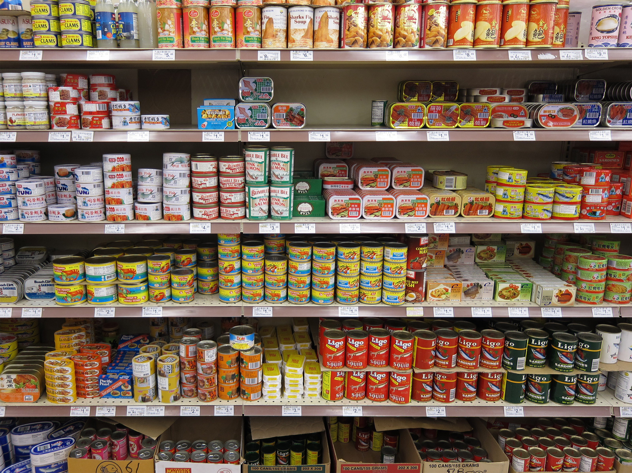
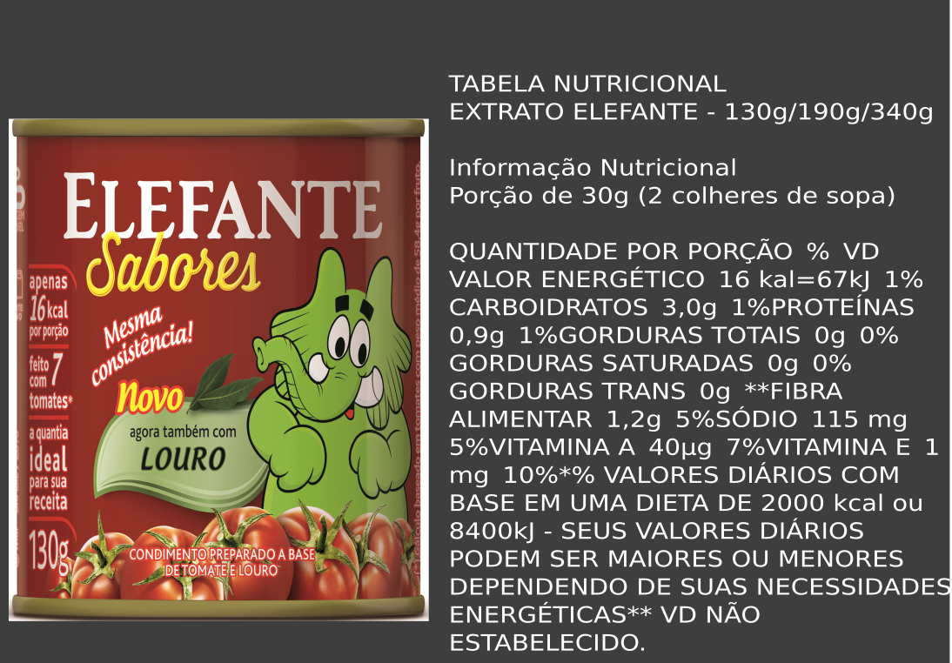


INNOVARE
DELIVERY
Entre ou Cadastre -se
| Digite aqui seu produto
BUSCAR
Meu Carrinho
Meu Carrinho
R$ 0,00
Meus Pedidos
R$ 0,00
Produto adicionado ao carrinho!
Carrinho Vazio!
Coloque os produtos na cesta.
CONTINUAR COMPRANDO
X
FINALIZAR COMPRA
ALIMENTOS
BAZAR
BEBIDAS
CARNES
Qtd - 01 +
FEIRA
+ informações
LIMPEZA
REDES SOCIAIS
PERFUMARIA
ENLATADOS
Departamentos
Arraste aqui seu produto
Promoção:
Leve 3 Sardinhas e pague 2
bd
ATENDIMENTO
DÚVIDAS
INSTITUCIONAL
Central de atendimento: 4444-5555
Horário de atendimento:
das 8:00hs às 22:00hs, sete dias por semana
• Meus Pedidos
• Como Pagar
• Sobre Entrega
• Trocas e Devoluções
• Cartões
• Site Seguro
• Fale Conosco
• Política de Privacidade
• Sobre o Innovare Delivery
• Localizador de Lojas
• Cupons de Desconto
• Cartão Innovare Delivery

Slide 7
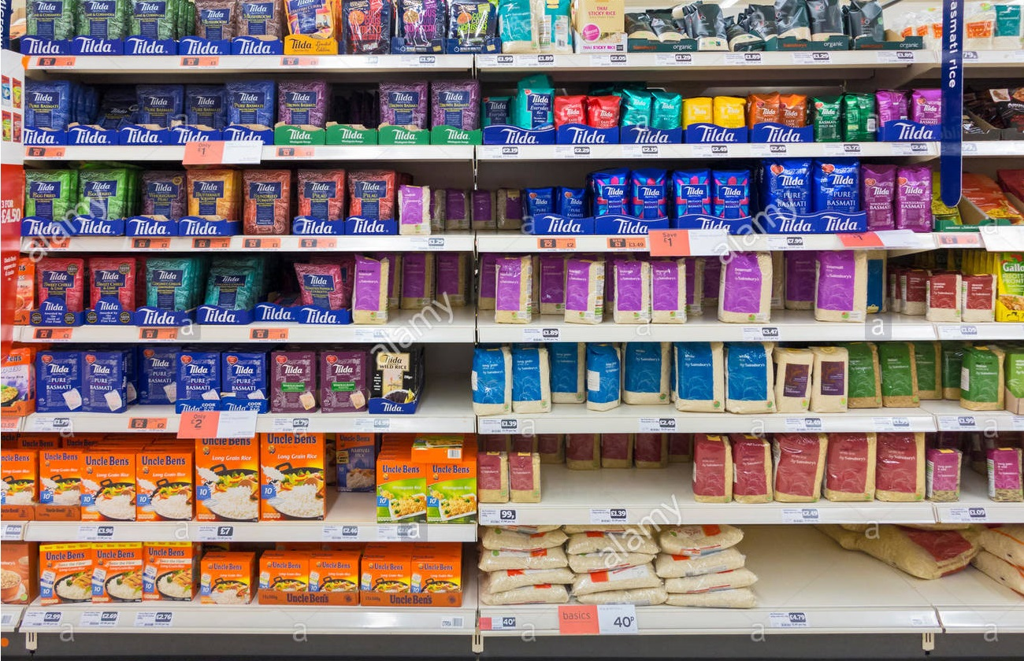
INNOVARE
DELIVERY
Olá Fatec!
Sair
BUSCAR
Minha Conta
| Digite aqui seu produto
Meu Carrinho
Meus Pedidos
R$ 41,53 (8)
CARRINHO DE COMPRAS
Produto Qtd Preço
Arroz Tipo 1 Tio João 5KG 1 R$ 15,00
Feijão Carioca Camil 1KG 3 R$ 13,65
Macarrão Tipo Parafuso 500g 2 R$ 4,38
Extrato de Tomate Elefante 340g 2 R$ 8,50
________________________________________
TOTAL= R$ 41,53
FINALIZAR COMPRA
BAZAR
BEBIDAS
CARNES
ENLATADOS
FEIRA
LIMPEZA
PERFUMARIA
ALIMENTOS
Departamentos
Arraste aqui seu produto
Promoção:
Leve 3 Extrato de tomate e pague 2
ATENDIMENTO
DÚVIDAS
INSTITUCIONAL
REDES SOCIAIS
Central de atendimento: 4444-5555
Horário de atendimento:
das 8:00hs às 22:00hs, sete dias por semana
• Meus Pedidos
• Como Pagar
• Sobre Entrega
• Trocas e Devoluções
• Cartões
• Site Seguro
• Fale Conosco
• Política de Privacidade
• Sobre o Innovare Delivery
• Localizador de Lojas
• Cupons de Desconto
• Cartão Innovare Delivery

Slide 8
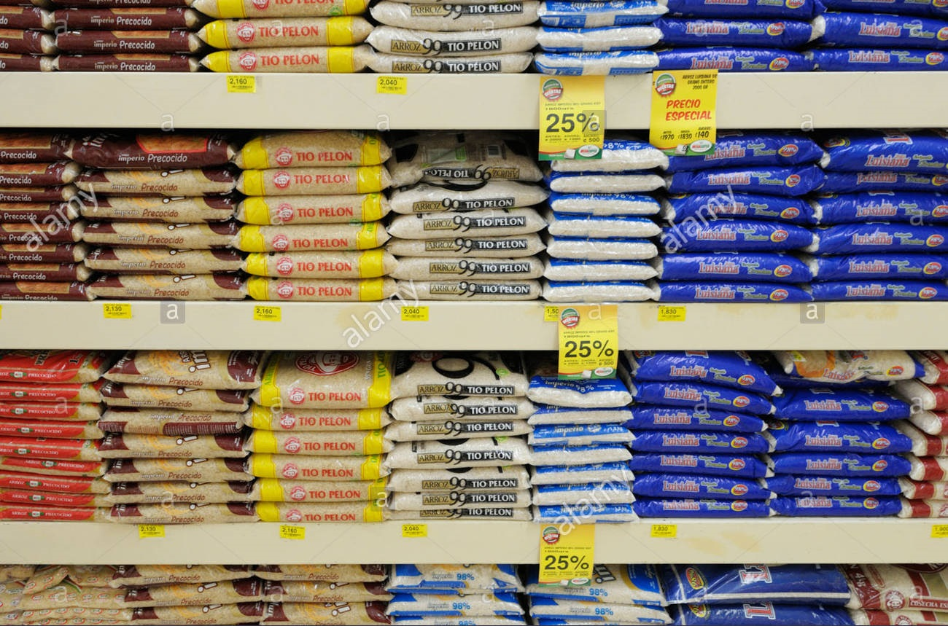
INNOVARE
DELIVERY
Olá Fatec!
Sair
BUSCAR
Minha Conta
| Digite aqui seu produto
Meu Carrinho
Meus Pedidos
R$ 41,53 (8)
CARRINHO DE COMPRAS
Produto Qtd Preço
Arroz Tipo 1 Tio João 5KG 1 R$ 15,00
Feijão Carioca Camil 1KG 3 R$ 13,65
Macarrão Tipo Parafuso 500g 2 R$ 4,38
Extrato de Tomate Elefante 340g 2 R$ 8,50
________________________________________
TOTAL= R$ 41,53
FINALIZAR COMPRA
BAZAR
BEBIDAS
CARNES
ENLATADOS
FEIRA
LIMPEZA
PERFUMARIA
ALIMENTOS
Departamentos
Arraste aqui seu produto
Promoção:
Leve 3 Extrato de tomate e pague 2
ATENDIMENTO
DÚVIDAS
INSTITUCIONAL
REDES SOCIAIS
Central de atendimento: 4444-5555
Horário de atendimento:
das 8:00hs às 22:00hs, sete dias por semana
• Meus Pedidos
• Como Pagar
• Sobre Entrega
• Trocas e Devoluções
• Cartões
• Site Seguro
• Fale Conosco
• Política de Privacidade
• Sobre o Innovare Delivery
• Localizador de Lojas
• Cupons de Desconto
• Cartão Innovare Delivery

Slide 9
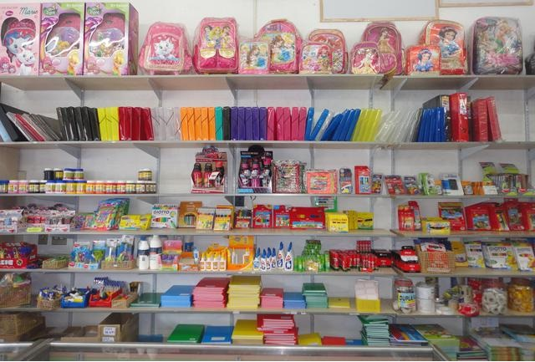
INNOVARE
DELIVERY
Olá Fatec!
Sair
BUSCAR
Minha Conta
| Digite aqui seu produto
Meu Carrinho
Meus Pedidos
R$ 41,53 (8)
CARRINHO DE COMPRAS
Produto Qtd Preço
Arroz Tipo 1 Tio João 5KG 1 R$ 15,00
Feijão Carioca Camil 1KG 3 R$ 13,65
Macarrão Tipo Parafuso 500g 2 R$ 4,38
Extrato de Tomate Elefante 340g 2 R$ 8,50
________________________________________
TOTAL= R$ 41,53
FINALIZAR COMPRA
ALIMENTOS
BEBIDAS
CARNES
ENLATADOS
FEIRA
LIMPEZA
PERFUMARIA
BAZAR
Departamentos
Arraste aqui seu produto
Promoção:
Leve 3 Extrato de tomate e pague 2
ATENDIMENTO
DÚVIDAS
INSTITUCIONAL
REDES SOCIAIS
Central de atendimento: 4444-5555
Horário de atendimento:
das 8:00hs às 22:00hs, sete dias por semana
• Meus Pedidos
• Como Pagar
• Sobre Entrega
• Trocas e Devoluções
• Cartões
• Site Seguro
• Fale Conosco
• Política de Privacidade
• Sobre o Innovare Delivery
• Localizador de Lojas
• Cupons de Desconto
• Cartão Innovare Delivery

Slide 10
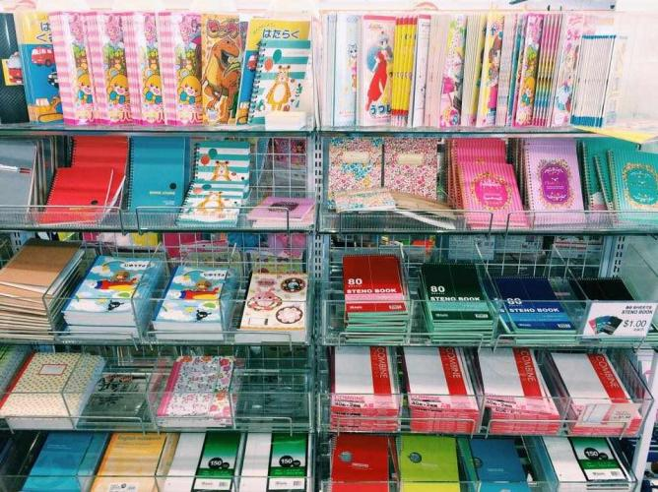
INNOVARE
DELIVERY
Olá Fatec!
Sair
BUSCAR
Minha Conta
| Digite aqui seu produto
Meu Carrinho
Meus Pedidos
R$ 41,53 (8)
CARRINHO DE COMPRAS
Produto Qtd Preço
Arroz Tipo 1 Tio João 5KG 1 R$ 15,00
Feijão Carioca Camil 1KG 3 R$ 13,65
Macarrão Tipo Parafuso 500g 2 R$ 4,38
Extrato de Tomate Elefante 340g 2 R$ 8,50
________________________________________
TOTAL= R$ 41,53
FINALIZAR COMPRA
ALIMENTOS
BEBIDAS
CARNES
ENLATADOS
FEIRA
LIMPEZA
PERFUMARIA
BAZAR
Departamentos
Arraste aqui seu produto
Promoção:
Leve 3 Extrato de tomate e pague 2
ATENDIMENTO
DÚVIDAS
INSTITUCIONAL
REDES SOCIAIS
Central de atendimento: 4444-5555
Horário de atendimento:
das 8:00hs às 22:00hs, sete dias por semana
• Meus Pedidos
• Como Pagar
• Sobre Entrega
• Trocas e Devoluções
• Cartões
• Site Seguro
• Fale Conosco
• Política de Privacidade
• Sobre o Innovare Delivery
• Localizador de Lojas
• Cupons de Desconto
• Cartão Innovare Delivery

Slide 11
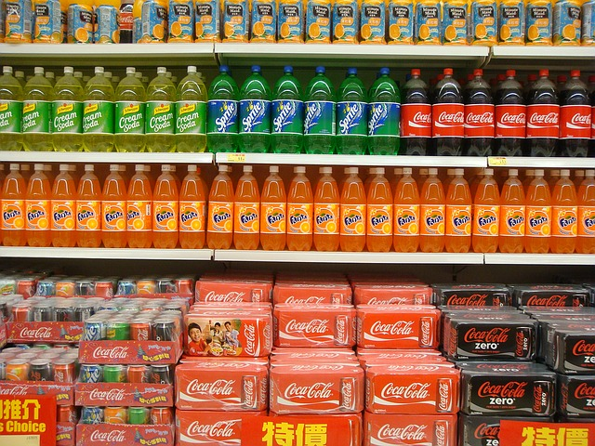
INNOVARE
DELIVERY
Olá Fatec!
Sair
BUSCAR
Minha Conta
| Digite aqui seu produto
Meu Carrinho
Meus Pedidos
R$ 41,53 (8)
CARRINHO DE COMPRAS
Produto Qtd Preço
Arroz Tipo 1 Tio João 5KG 1 R$ 15,00
Feijão Carioca Camil 1KG 3 R$ 13,65
Macarrão Tipo Parafuso 500g 2 R$ 4,38
Extrato de Tomate Elefante 340g 2 R$ 8,50
________________________________________
TOTAL= R$ 41,53
FINALIZAR COMPRA
ALIMENTOS
BAZAR
CARNES
ENLATADOS
FEIRA
LIMPEZA
PERFUMARIA
BEBIDAS
Departamentos
Arraste aqui seu produto
Promoção:
Leve 3 Extrato de tomate e pague 2
ATENDIMENTO
DÚVIDAS
INSTITUCIONAL
REDES SOCIAIS
Central de atendimento: 4444-5555
Horário de atendimento:
das 8:00hs às 22:00hs, sete dias por semana
• Meus Pedidos
• Como Pagar
• Sobre Entrega
• Trocas e Devoluções
• Cartões
• Site Seguro
• Fale Conosco
• Política de Privacidade
• Sobre o Innovare Delivery
• Localizador de Lojas
• Cupons de Desconto
• Cartão Innovare Delivery

Slide 12
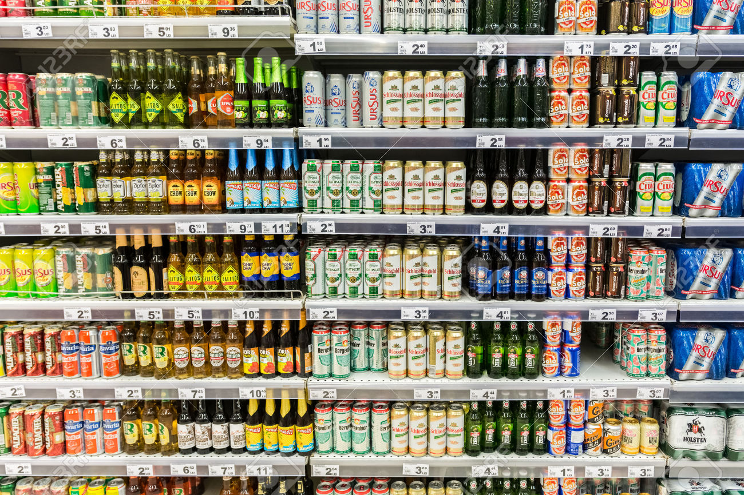
INNOVARE
DELIVERY
Olá Fatec!
Sair
BUSCAR
Minha Conta
| Digite aqui seu produto
Meu Carrinho
Meus Pedidos
R$ 41,53 (8)
CARRINHO DE COMPRAS
Produto Qtd Preço
Arroz Tipo 1 Tio João 5KG 1 R$ 15,00
Feijão Carioca Camil 1KG 3 R$ 13,65
Macarrão Tipo Parafuso 500g 2 R$ 4,38
Extrato de Tomate Elefante 340g 2 R$ 8,50
________________________________________
TOTAL= R$ 41,53
FINALIZAR COMPRA
ALIMENTOS
BAZAR
CARNES
ENLATADOS
FEIRA
LIMPEZA
PERFUMARIA
BEBIDAS
Departamentos
Arraste aqui seu produto
Promoção:
Leve 3 Extrato de tomate e pague 2
ATENDIMENTO
DÚVIDAS
INSTITUCIONAL
REDES SOCIAIS
Central de atendimento: 4444-5555
Horário de atendimento:
das 8:00hs às 22:00hs, sete dias por semana
• Meus Pedidos
• Como Pagar
• Sobre Entrega
• Trocas e Devoluções
• Cartões
• Site Seguro
• Fale Conosco
• Política de Privacidade
• Sobre o Innovare Delivery
• Localizador de Lojas
• Cupons de Desconto
• Cartão Innovare Delivery

Slide 13
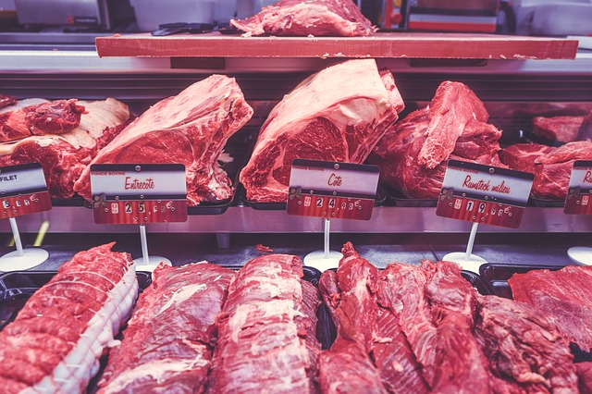
INNOVARE
DELIVERY
Olá Fatec!
Sair
BUSCAR
Minha Conta
| Digite aqui seu produto
Meu Carrinho
Meus Pedidos
R$ 41,53 (8)
CARRINHO DE COMPRAS
Produto Qtd Preço
Arroz Tipo 1 Tio João 5KG 1 R$ 15,00
Feijão Carioca Camil 1KG 3 R$ 13,65
Macarrão Tipo Parafuso 500g 2 R$ 4,38
Extrato de Tomate Elefante 340g 2 R$ 8,50
________________________________________
TOTAL= R$ 41,53
FINALIZAR COMPRA
ALIMENTOS
BAZAR
BEBIDAS
ENLATADOS
FEIRA
LIMPEZA
PERFUMARIA
CARNES
Departamentos
Arraste aqui seu produto
Promoção:
Leve 3 Extrato de tomate e pague 2
ATENDIMENTO
DÚVIDAS
INSTITUCIONAL
REDES SOCIAIS
Central de atendimento: 4444-5555
Horário de atendimento:
das 8:00hs às 22:00hs, sete dias por semana
• Meus Pedidos
• Como Pagar
• Sobre Entrega
• Trocas e Devoluções
• Cartões
• Site Seguro
• Fale Conosco
• Política de Privacidade
• Sobre o Innovare Delivery
• Localizador de Lojas
• Cupons de Desconto
• Cartão Innovare Delivery

Slide 14
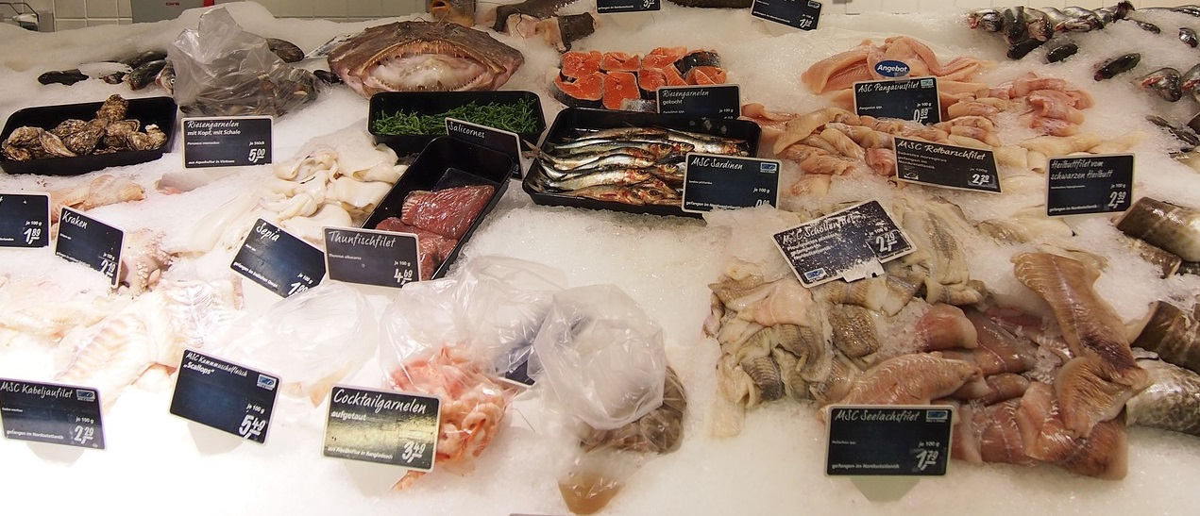
INNOVARE
DELIVERY
Olá Fatec!
Sair
BUSCAR
Minha Conta
| Digite aqui seu produto
Meu Carrinho
Meus Pedidos
R$ 41,53 (8)
CARRINHO DE COMPRAS
Produto Qtd Preço
Arroz Tipo 1 Tio João 5KG 1 R$ 15,00
Feijão Carioca Camil 1KG 3 R$ 13,65
Macarrão Tipo Parafuso 500g 2 R$ 4,38
Extrato de Tomate Elefante 340g 2 R$ 8,50
________________________________________
TOTAL= R$ 41,53
FINALIZAR COMPRA
ALIMENTOS
BAZAR
BEBIDAS
ENLATADOS
FEIRA
LIMPEZA
PERFUMARIA
CARNES
Departamentos
Arraste aqui seu produto
Promoção:
Leve 3 Extrato de tomate e pague 2
ATENDIMENTO
DÚVIDAS
INSTITUCIONAL
REDES SOCIAIS
ATENDIMENTO
Central de atendimento: 4444-5555
Horário de atendimento:
das 8:00hs às 22:00hs, sete dias por semana
• Meus Pedidos
• Como Pagar
• Sobre Entrega
• Trocas e Devoluções
• Cartões
• Site Seguro
• Fale Conosco
• Política de Privacidade
• Sobre o Innovare Delivery
• Localizador de Lojas
• Cupons de Desconto
• Cartão Innovare Delivery

Slide 15
INNOVARE
DELIVERY
Olá Fatec!
Sair
BUSCAR
Minha Conta
| Digite aqui seu produto
Meu Carrinho
Meus Pedidos
R$ 41,53 (8)
CARRINHO DE COMPRAS
Produto Qtd Preço
Arroz Tipo 1 Tio João 5KG 1 R$ 15,00
Feijão Carioca Camil 1KG 3 R$ 13,65
Macarrão Tipo Parafuso 500g 2 R$ 4,38
Extrato de Tomate Elefante 340g 2 R$ 8,50
________________________________________
TOTAL= R$ 41,53
FINALIZAR COMPRA
ALIMENTOS
BAZAR
BEBIDAS
CARNES
FEIRA
LIMPEZA
PERFUMARIA
ENLATADOS
Departamentos
Arraste aqui seu produto
Promoção:
Leve 3 Extrato de tomate e pague 2
ATENDIMENTO
DÚVIDAS
INSTITUCIONAL
REDES SOCIAIS
Central de atendimento: 4444-5555
Horário de atendimento:
das 8:00hs às 22:00hs, sete dias por semana
• Meus Pedidos
• Como Pagar
• Sobre Entrega
• Trocas e Devoluções
• Cartões
• Site Seguro
• Fale Conosco
• Política de Privacidade
• Sobre o Innovare Delivery
• Localizador de Lojas
• Cupons de Desconto
• Cartão Innovare Delivery

Slide 16
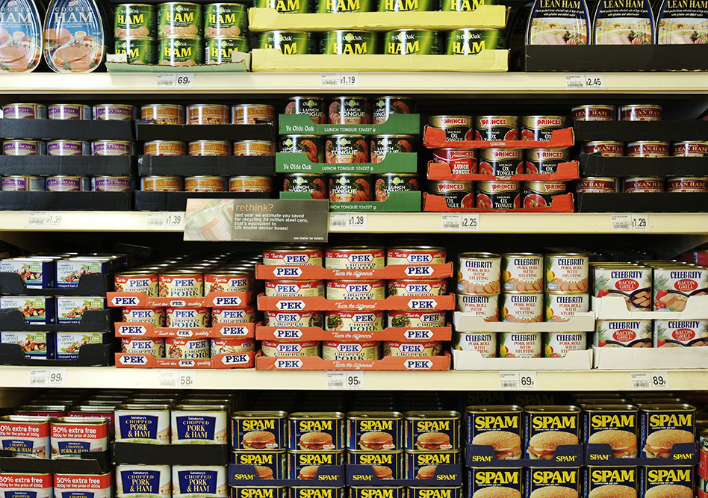
INNOVARE
DELIVERY
Olá Fatec!
Sair
BUSCAR
Minha Conta
| Digite aqui seu produto
Meu Carrinho
Meus Pedidos
R$ 41,53 (8)
CARRINHO DE COMPRAS
Produto Qtd Preço
Arroz Tipo 1 Tio João 5KG 1 R$ 15,00
Feijão Carioca Camil 1KG 3 R$ 13,65
Macarrão Tipo Parafuso 500g 2 R$ 4,38
Extrato de Tomate Elefante 340g 2 R$ 8,50
________________________________________
TOTAL= R$ 41,53
FINALIZAR COMPRA
ALIMENTOS
BAZAR
BEBIDAS
CARNES
FEIRA
LIMPEZA
PERFUMARIA
ENLATADOS
Departamentos
Arraste aqui seu produto
Promoção:
Leve 3 Extrato de tomate e pague 2
a
REDES SOCIAIS
ATENDIMENTO
DÚVIDAS
INSTITUCIONAL
Central de atendimento: 4444-5555
Horário de atendimento:
das 8:00hs às 22:00hs, sete dias por semana
• Meus Pedidos
• Como Pagar
• Sobre Entrega
• Trocas e Devoluções
• Cartões
• Site Seguro
• Fale Conosco
• Política de Privacidade
• Sobre o Innovare Delivery
• Localizador de Lojas
• Cupons de Desconto
• Cartão Innovare Delivery

Slide 17
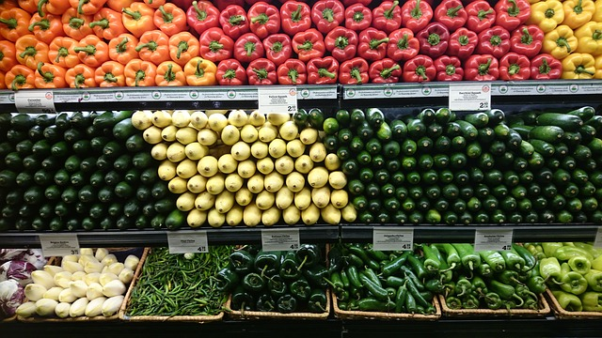
INNOVARE
DELIVERY
Olá Fatec!
Sair
BUSCAR
Minha Conta
| Digite aqui seu produto
Meu Carrinho
Meus Pedidos
R$ 41,53 (8)
CARRINHO DE COMPRAS
Produto Qtd Preço
Arroz Tipo 1 Tio João 5KG 1 R$ 15,00
Feijão Carioca Camil 1KG 3 R$ 13,65
Macarrão Tipo Parafuso 500g 2 R$ 4,38
Extrato de Tomate Elefante 340g 2 R$ 8,50
________________________________________
TOTAL= R$ 41,53
FINALIZAR COMPRA
ALIMENTOS
BAZAR
BEBIDAS
CARNES
ENLATADOS
LIMPEZA
PERFUMARIA
FEIRA
Departamentos
Arraste aqui seu produto
Promoção:
Leve 3 Extrato de tomate e pague 2
ATENDIMENTO
DÚVIDAS
INSTITUCIONAL
REDES SOCIAIS
Central de atendimento: 4444-5555
Horário de atendimento:
das 8:00hs às 22:00hs, sete dias por semana
• Meus Pedidos
• Como Pagar
• Sobre Entrega
• Trocas e Devoluções
• Cartões
• Site Seguro
• Fale Conosco
• Política de Privacidade
• Sobre o Innovare Delivery
• Localizador de Lojas
• Cupons de Desconto
• Cartão Innovare Delivery

Slide 18
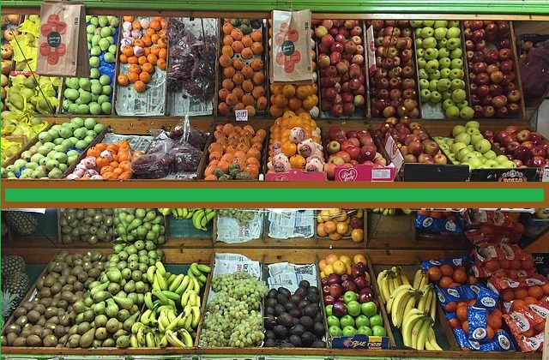
INNOVARE
DELIVERY
Olá Fatec!
Sair
BUSCAR
Minha Conta
| Digite aqui seu produto
Meu Carrinho
Meus Pedidos
R$ 41,53 (8)
CARRINHO DE COMPRAS
Produto Qtd Preço
Arroz Tipo 1 Tio João 5KG 1 R$ 15,00
Feijão Carioca Camil 1KG 3 R$ 13,65
Macarrão Tipo Parafuso 500g 2 R$ 4,38
Extrato de Tomate Elefante 340g 2 R$ 8,50
________________________________________
TOTAL= R$ 41,53
FINALIZAR COMPRA
ALIMENTOS
BAZAR
BEBIDAS
CARNES
ENLATADOS
LIMPEZA
PERFUMARIA
FEIRA
Departamentos
Arraste aqui seu produto
Promoção:
Leve 3 Extrato de tomate e pague 2
ATENDIMENTO
DÚVIDAS
INSTITUCIONAL
REDES SOCIAIS
ATENDIMENTO
Central de atendimento: 4444-5555
Horário de atendimento:
das 8:00hs às 22:00hs, sete dias por semana
• Meus Pedidos
• Como Pagar
• Sobre Entrega
• Trocas e Devoluções
• Cartões
• Site Seguro
• Fale Conosco
• Política de Privacidade
• Sobre o Innovare Delivery
• Localizador de Lojas
• Cupons de Desconto
• Cartão Innovare Delivery

Slide 19
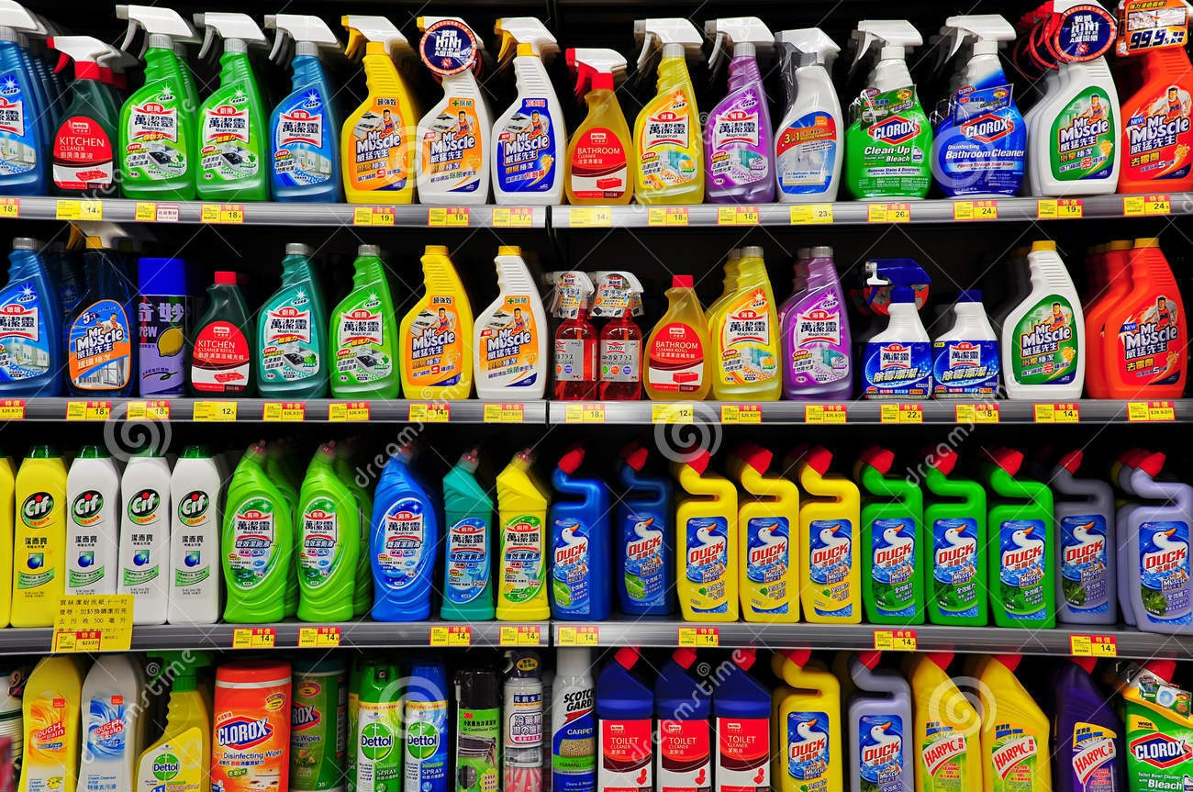
INNOVARE
DELIVERY
Olá Fatec!
Sair
BUSCAR
Minha Conta
| Digite aqui seu produto
Meu Carrinho
Meus Pedidos
R$ 41,53 (8)
CARRINHO DE COMPRAS
Produto Qtd Preço
Arroz Tipo 1 Tio João 5KG 1 R$ 15,00
Feijão Carioca Camil 1KG 3 R$ 13,65
Macarrão Tipo Parafuso 500g 2 R$ 4,38
Extrato de Tomate Elefante 340g 2 R$ 8,50
________________________________________
TOTAL= R$ 41,53
FINALIZAR COMPRA
ALIMENTOS
BAZAR
BEBIDAS
CARNES
ENLATADOS
FEIRA
PERFUMARIA
LIMPEZA
Departamentos
Arraste aqui seu produto
Promoção:
Leve 3 Sardinhas e pague 2
ATENDIMENTO
DÚVIDAS
INSTITUCIONAL
REDES SOCIAIS
ATENDIMENTO
Central de atendimento: 4444-5555
Horário de atendimento:
das 8:00hs às 22:00hs, sete dias por semana
• Meus Pedidos
• Como Pagar
• Sobre Entrega
• Trocas e Devoluções
• Cartões
• Site Seguro
• Fale Conosco
• Política de Privacidade
• Sobre o Innovare Delivery
• Localizador de Lojas
• Cupons de Desconto
• Cartão Innovare Delivery

Slide 20
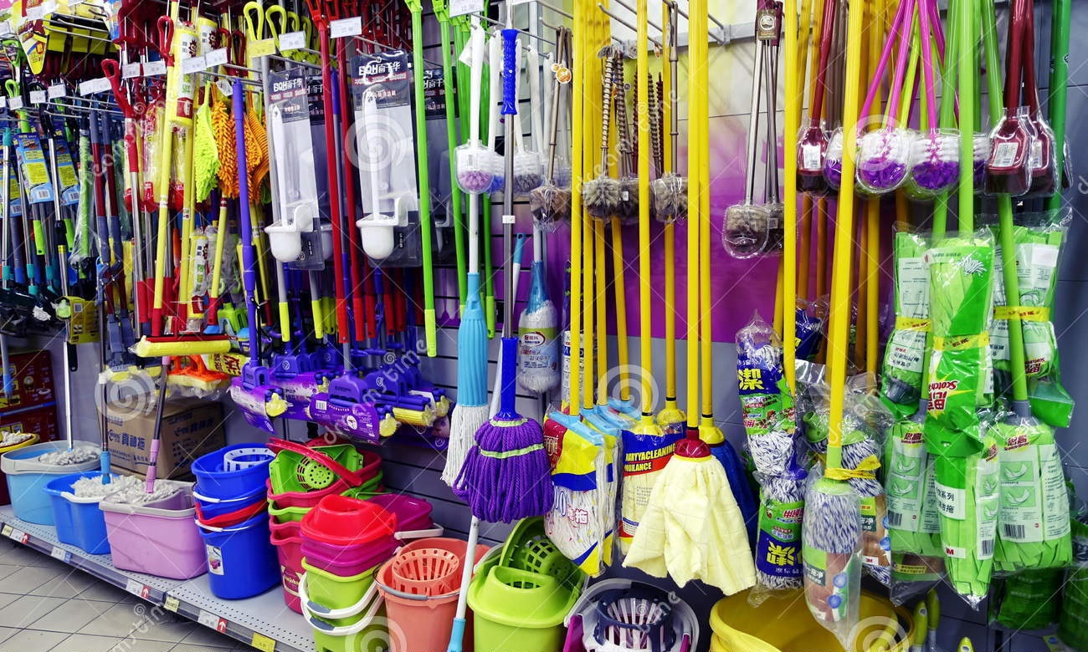
INNOVARE
DELIVERY
Olá Fatec!
Sair
BUSCAR
Minha Conta
| Digite aqui seu produto
Meu Carrinho
Meus Pedidos
R$ 41,53 (8)
CARRINHO DE COMPRAS
Produto Qtd Preço
Arroz Tipo 1 Tio João 5KG 1 R$ 15,00
Feijão Carioca Camil 1KG 3 R$ 13,65
Macarrão Tipo Parafuso 500g 2 R$ 4,38
Extrato de Tomate Elefante 340g 2 R$ 8,50
________________________________________
TOTAL= R$ 41,53
FINALIZAR COMPRA
ALIMENTOS
BAZAR
BEBIDAS
CARNES
ENLATADOS
FEIRA
PERFUMARIA
LIMPEZA
Departamentos
Arraste aqui seu produto
Promoção:
Leve 3 Extrato de tomate e pague 2
ATENDIMENTO
DÚVIDAS
INSTITUCIONAL
REDES SOCIAIS
ATENDIMENTO
Central de atendimento: 4444-5555
Horário de atendimento:
das 8:00hs às 22:00hs, sete dias por semana
• Meus Pedidos
• Como Pagar
• Sobre Entrega
• Trocas e Devoluções
• Cartões
• Site Seguro
• Fale Conosco
• Política de Privacidade
• Sobre o Innovare Delivery
• Localizador de Lojas
• Cupons de Desconto
• Cartão Innovare Delivery

Slide 21
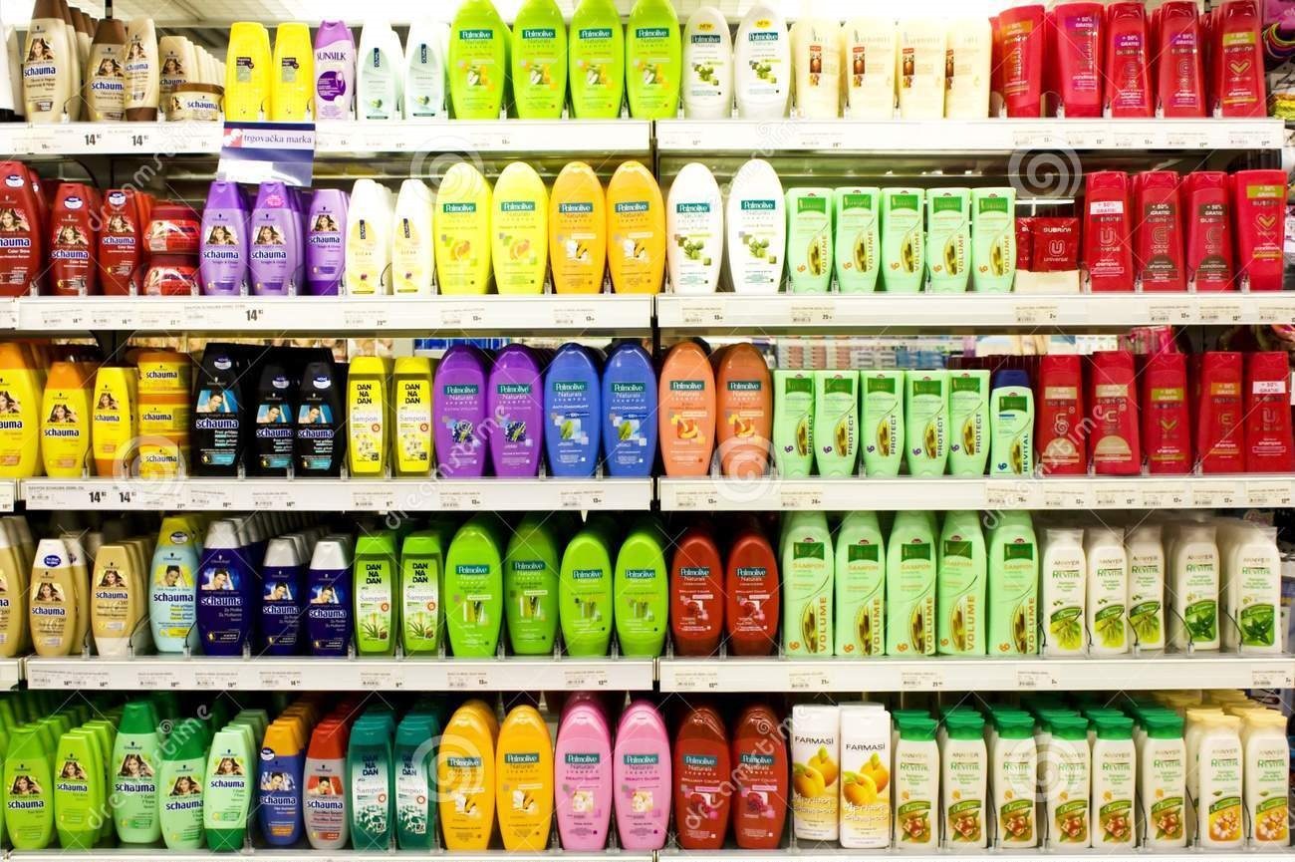
INNOVARE
DELIVERY
Olá Fatec!
Sair
BUSCAR
Minha Conta
| Digite aqui seu produto
Meu Carrinho
Meus Pedidos
R$ 41,53 (8)
CARRINHO DE COMPRAS
Produto Qtd Preço
Arroz Tipo 1 Tio João 5KG 1 R$ 15,00
Feijão Carioca Camil 1KG 3 R$ 13,65
Macarrão Tipo Parafuso 500g 2 R$ 4,38
Extrato de Tomate Elefante 340g 2 R$ 8,50
________________________________________
TOTAL= R$ 41,53
FINALIZAR COMPRA
ALIMENTOS
BAZAR
BEBIDAS
CARNES
ENLATADOS
FEIRA
LIMPEZA
PERFUMARIA
Departamentos
Arraste aqui seu produto
Promoção:
Leve 3 Extrato de tomate e pague 2
ATENDIMENTO
DÚVIDAS
INSTITUCIONAL
REDES SOCIAIS
ATENDIMENTO
Central de atendimento: 4444-5555
Horário de atendimento:
das 8:00hs às 22:00hs, sete dias por semana
• Meus Pedidos
• Como Pagar
• Sobre Entrega
• Trocas e Devoluções
• Cartões
• Site Seguro
• Fale Conosco
• Política de Privacidade
• Sobre o Innovare Delivery
• Localizador de Lojas
• Cupons de Desconto
• Cartão Innovare Delivery

Slide 22
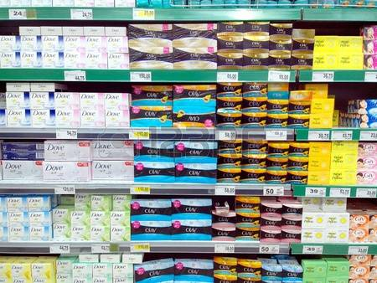
INNOVARE
DELIVERY
Olá Fatec!
Sair
BUSCAR
Minha Conta
| Digite aqui seu produto
Meu Carrinho
Meus Pedidos
R$ 41,53 (8)
CARRINHO DE COMPRAS
Produto Qtd Preço
Arroz Tipo 1 Tio João 5KG 1 R$ 15,00
Feijão Carioca Camil 1KG 3 R$ 13,65
Macarrão Tipo Parafuso 500g 2 R$ 4,38
Extrato de Tomate Elefante 340g 2 R$ 8,50
________________________________________
TOTAL= R$ 41,53
FINALIZAR COMPRA
ALIMENTOS
BAZAR
BEBIDAS
CARNES
ENLATADOS
FEIRA
LIMPEZA
PERFUMARIA
Departamentos
Arraste aqui seu produto
Promoção:
Leve 3 Extrato de tomate e pague 2
ATENDIMENTO
DÚVIDAS
INSTITUCIONAL
REDES SOCIAIS
ATENDIMENTO
Central de atendimento: 4444-5555
Horário de atendimento:
das 8:00hs às 22:00hs, sete dias por semana
• Meus Pedidos
• Como Pagar
• Sobre Entrega
• Trocas e Devoluções
• Cartões
• Site Seguro
• Fale Conosco
• Política de Privacidade
• Sobre o Innovare Delivery
• Localizador de Lojas
• Cupons de Desconto
• Cartão Innovare Delivery

Slide 23


INNOVARE
DELIVERY
Olá Fatec!
Sair
BUSCAR
Minha Conta
| Digite aqui seu produto
Meu Carrinho
Meus Pedidos
R$ 41,53 (8)
CARRINHO DE COMPRAS
Produto Qtd Preço
Arroz Tipo 1 Tio João 5KG 1 R$ 15,00
Feijão Carioca Camil 1KG 3 R$ 13,65
Macarrão Tipo Parafuso 500g 2 R$ 4,38
Extrato de Tomate Elefante 340g 2 R$ 8,50
________________________________________
TOTAL= R$ 41,53
Produto adicionado ao carrinho!
X
Amei esse produto!
FINALIZAR COMPRA
ALIMENTOS
BAZAR
BEBIDAS
CARNES
Qtd - 01 +
FEIRA
+ informações
LIMPEZA
REDES SOCIAIS
PERFUMARIA
ENLATADOS
Departamentos
Arraste aqui seu produto
Promoção:
Leve 3 Extrato de tomate e pague 2
bd
ATENDIMENTO
DÚVIDAS
INSTITUCIONAL
Central de atendimento: 4444-5555
Horário de atendimento:
das 8:00hs às 22:00hs, sete dias por semana
• Meus Pedidos
• Como Pagar
• Sobre Entrega
• Trocas e Devoluções
• Cartões
• Site Seguro
• Fale Conosco
• Política de Privacidade
• Sobre o Innovare Delivery
• Localizador de Lojas
• Cupons de Desconto
• Cartão Innovare Delivery

Slide 24
INNOVARE
DELIVERY
| Digite aqui seu produto
Entre ou Cadastre -se
BUSCAR
Meu Carrinho
Meus Pedidos
R$ 0,00
Obrigado pela compra!
Em breve estaremos entregando suas mercadorias no conforto da sua casa.
Volte sempre!
A INNOVARE DELIVERY agradece a sua preferência.
X
ATENDIMENTO
Central de atendimento: 4444-5555
Horário de atendimento:
das 8:00hs às 22:00hs, sete dias por semana
• Meus Pedidos
• Como Pagar
• Sobre Entrega
• Trocas e Devoluções
• Cartões
• Site Seguro
• Fale Conosco
• Política de Privacidade
• Sobre o Innovare Delivery
• Localizador de Lojas
• Cupons de Desconto
• Cartão Innovare Delivery

